Slide 1
Une vie de butineuse
Les abeilles de papidoubs
Photos et création Marc BIELLE

Slide 2
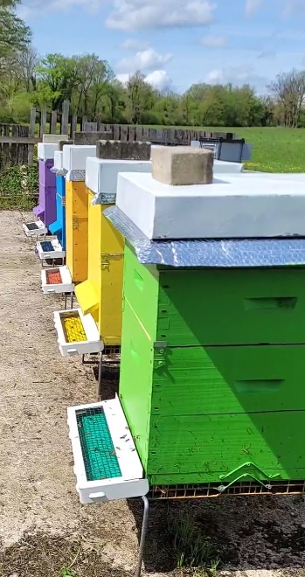
Le rucher Wok

Slide 3
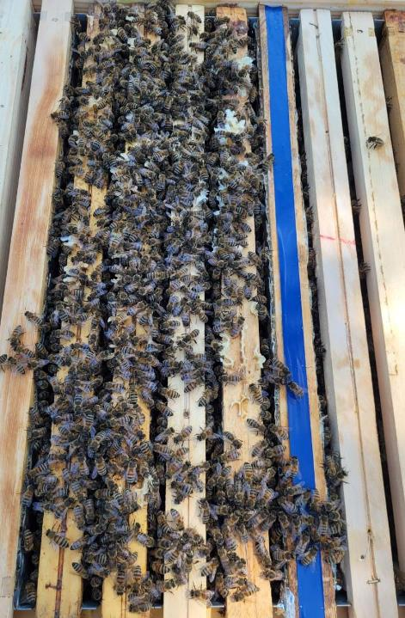
Histoire de chambre

Slide 4
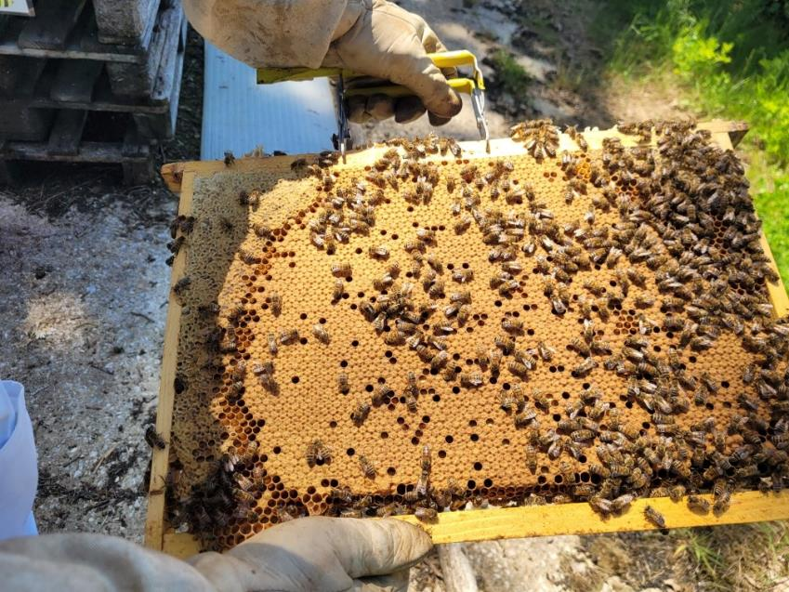
La maternité des butineuses

Slide 5
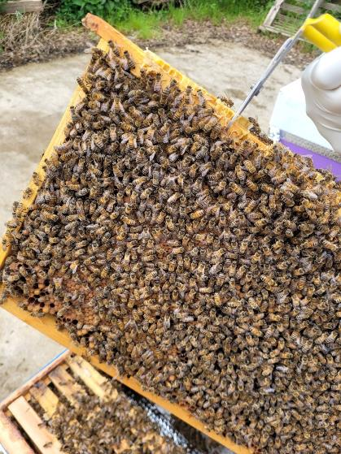
La vie collective

Slide 6
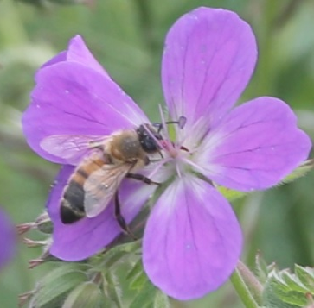
Hmm!!
Le geranium des bois

Slide 7
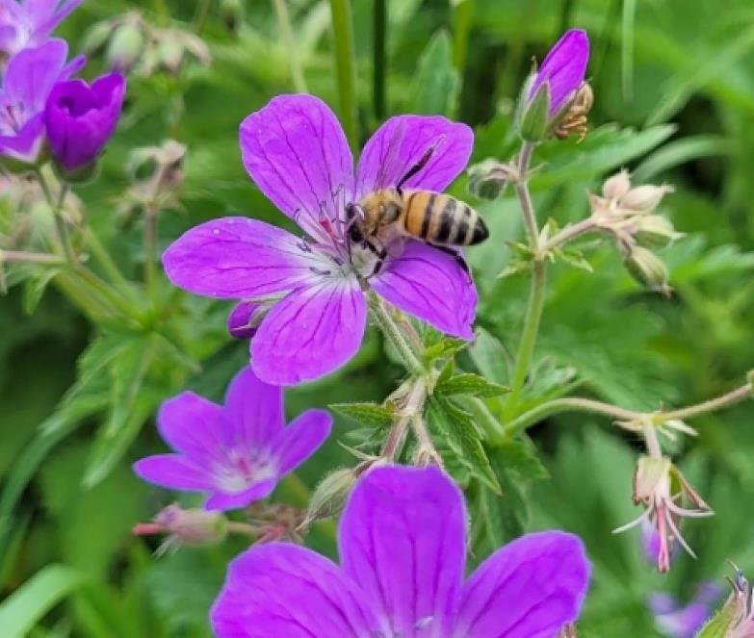
Abeille
ShadockPompant un geranium des bois

Slide 8
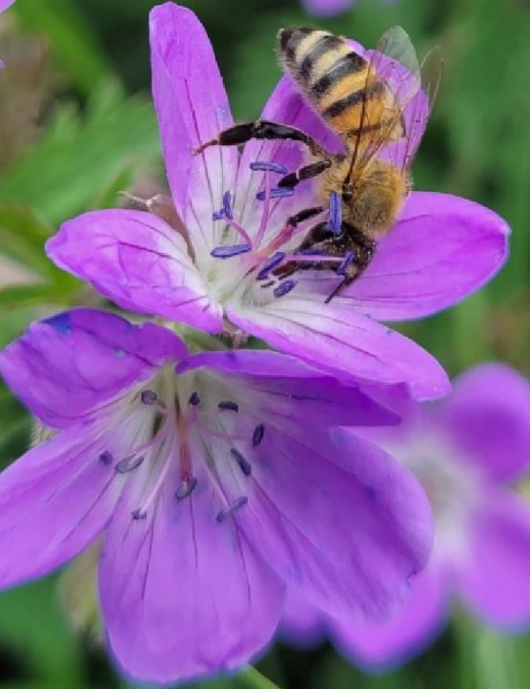
Nectar d’une « sauvage »

Slide 9
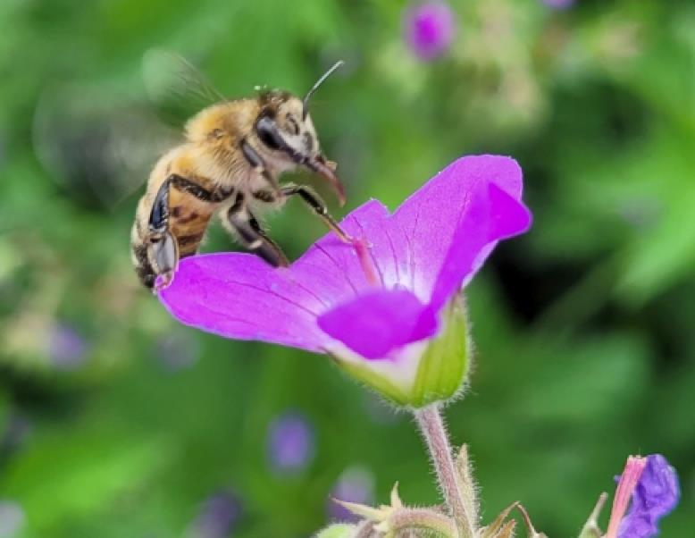
Approche de precision

Slide 10
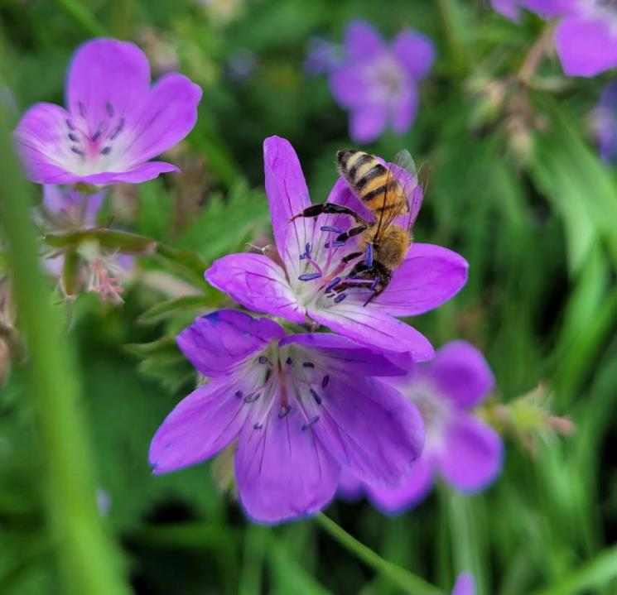
Cul par dessus tête

Slide 11
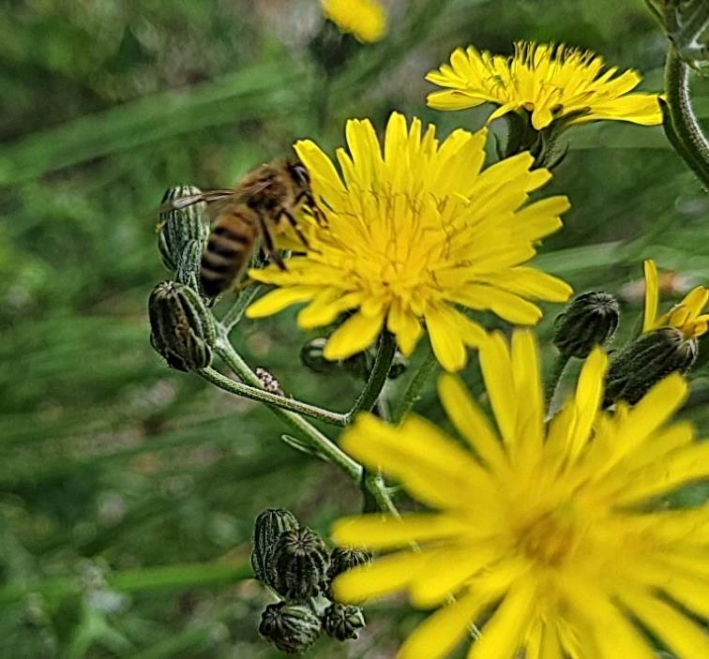
Dompter la crepide hérissée

Slide 12
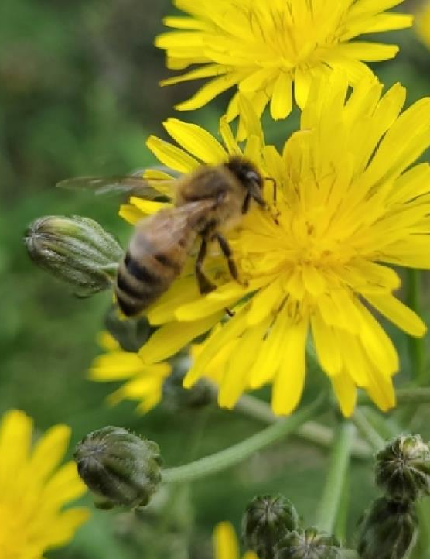
La crépide
Hirsute coifee

Slide 13
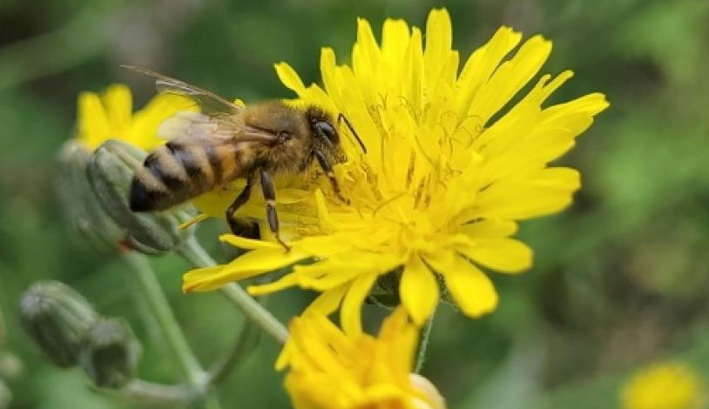
La crépide jusqu’à la lie !

Slide 14
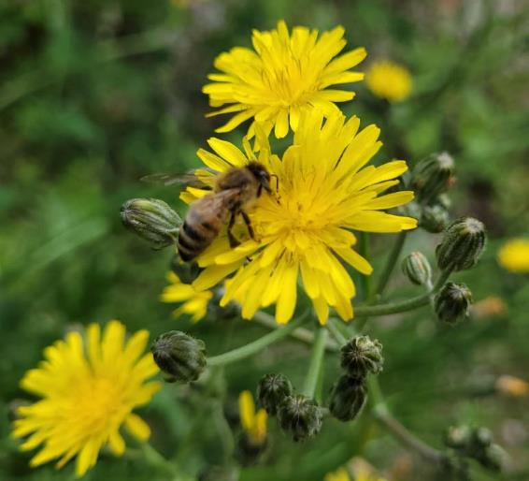
Au Coeur de l’ouvrage

Slide 15
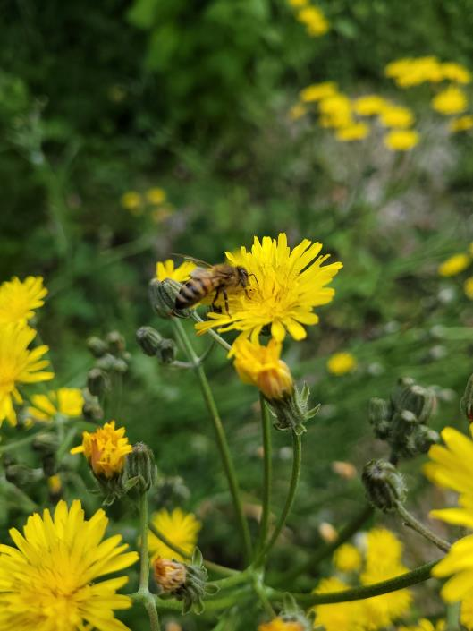
UN baiser posé

Slide 16
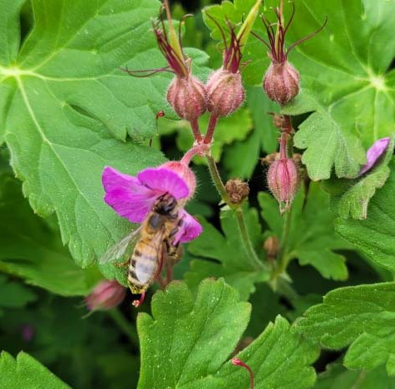
Le geranium sauvage c’est bon aussi

Slide 17
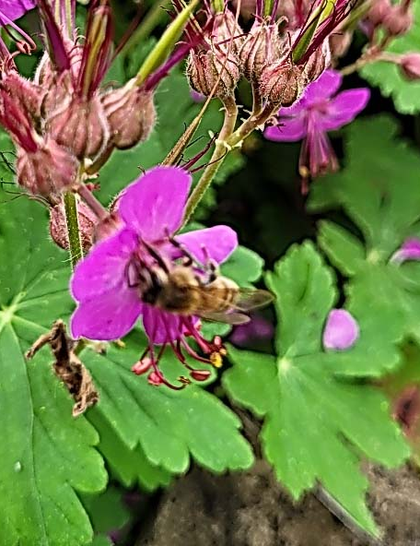
C’est bonnn!

Slide 18
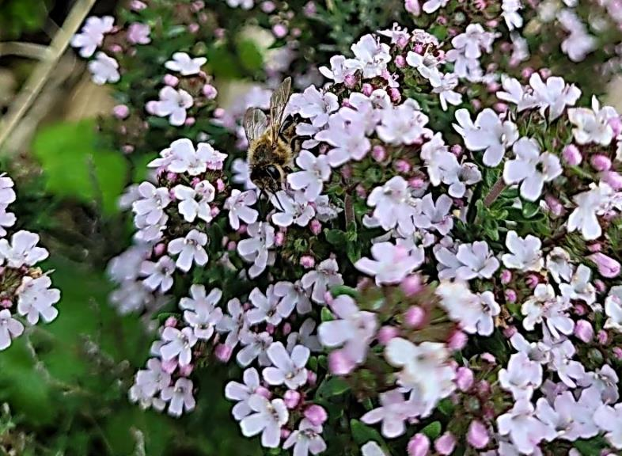
Thym
Thym

Slide 19
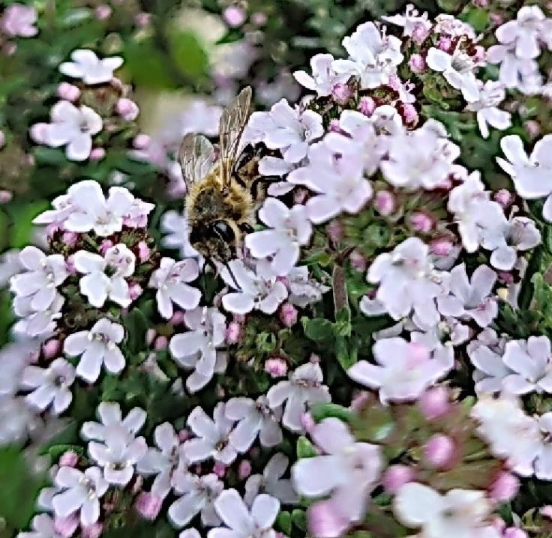
Rein
Thym Thym

Slide 20
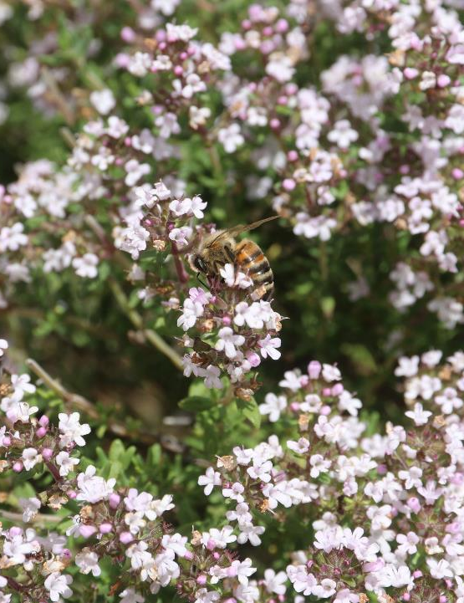
Arcquebouté au Thym

Slide 21
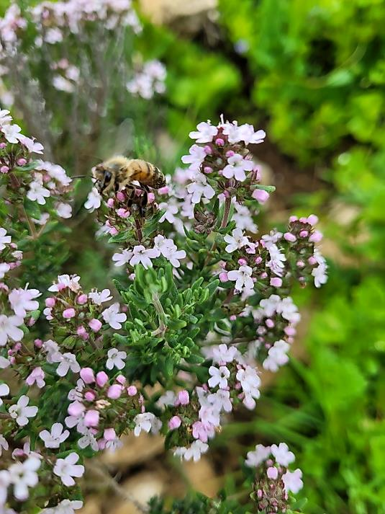
Fond de Thym !

Slide 22
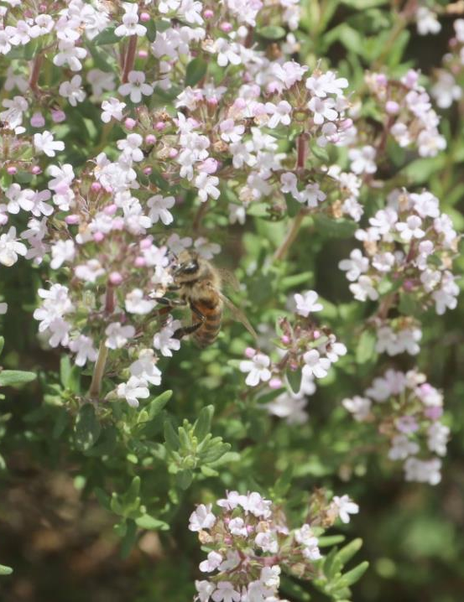
A la verticale

Slide 23
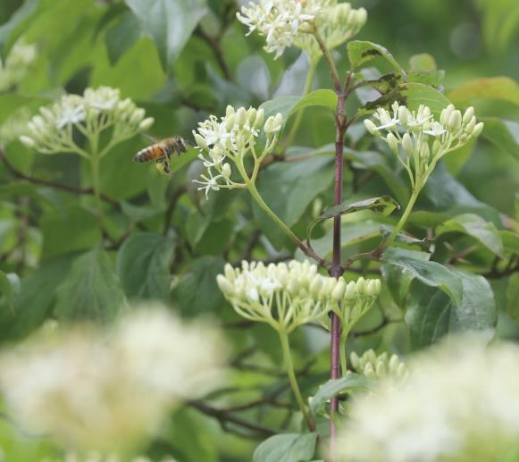
Le cornouiller sanguin

Slide 24
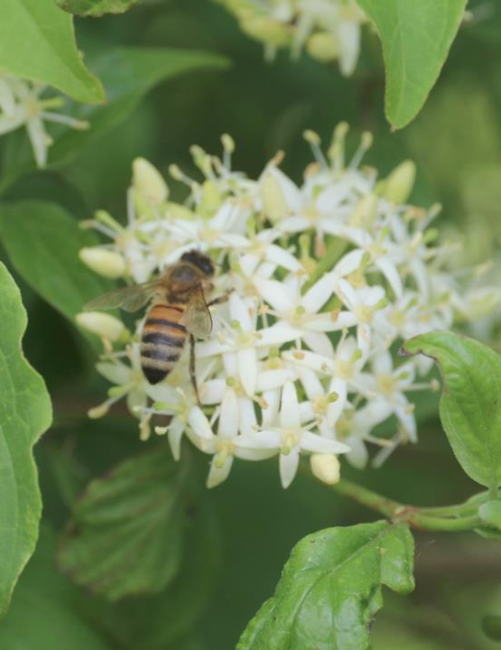
Raz la boule

Slide 25
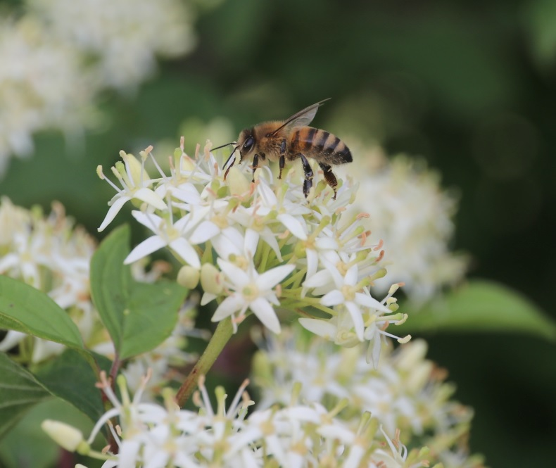
Puisant dans le puissant

Slide 26
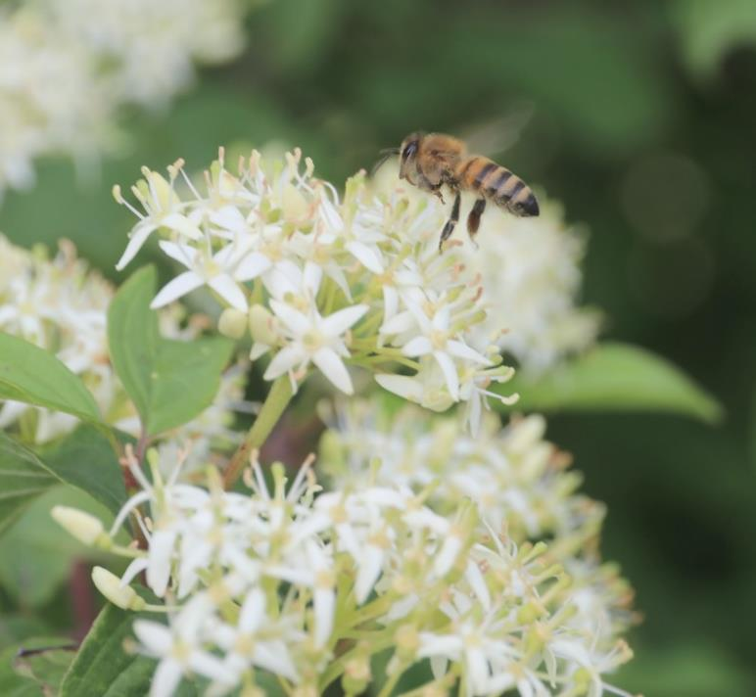
A l’abordage !

Slide 27
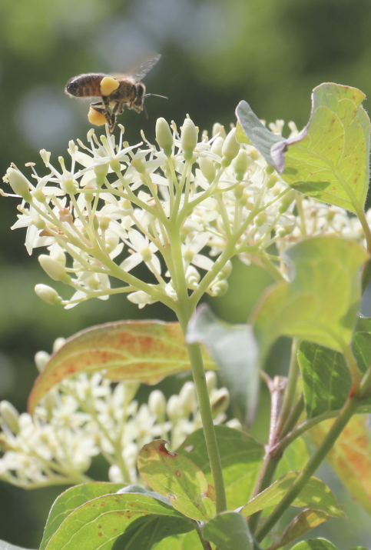
PElotage

Slide 28
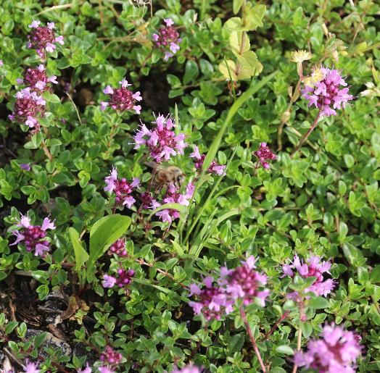
Sur le thym serpolet

Slide 29
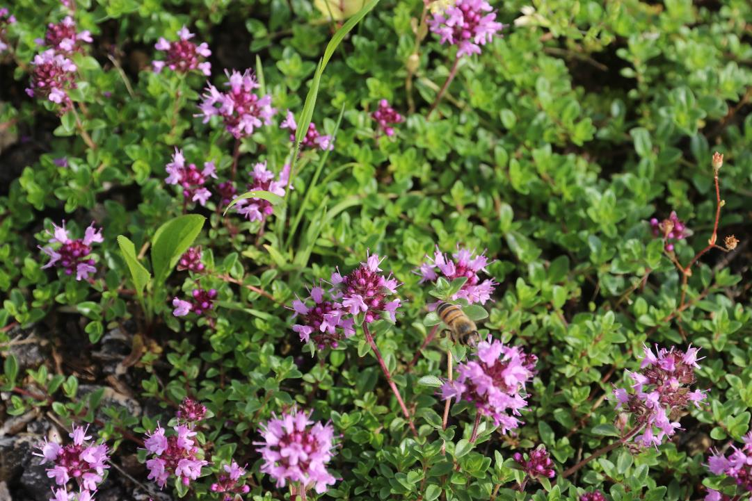

Slide 30
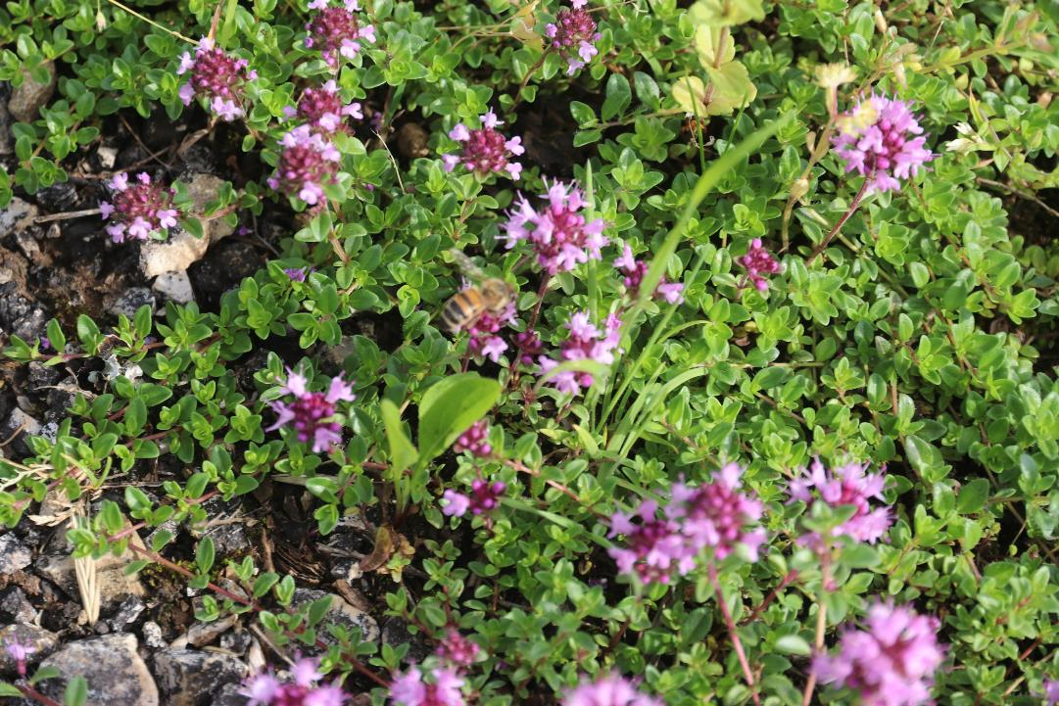

Slide 31
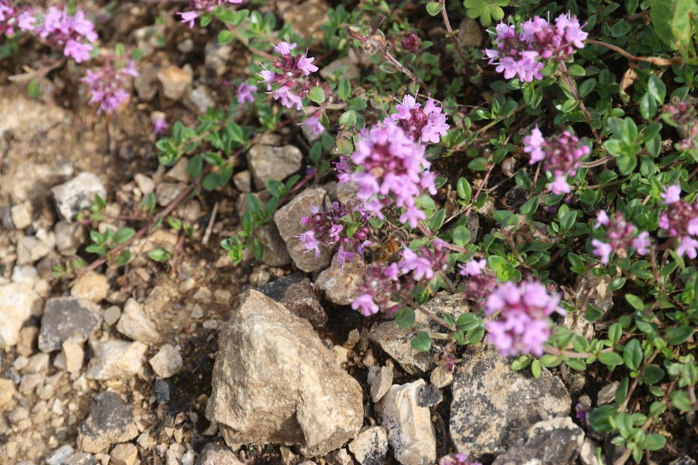

Slide 32
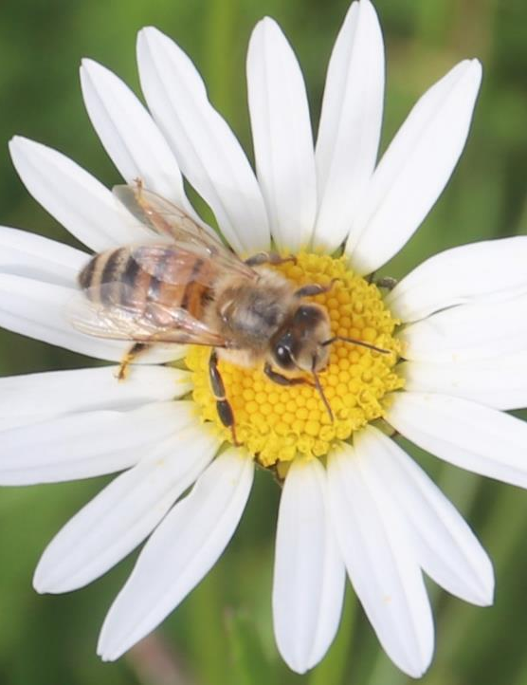
La Marguerite par Coeur

Slide 33
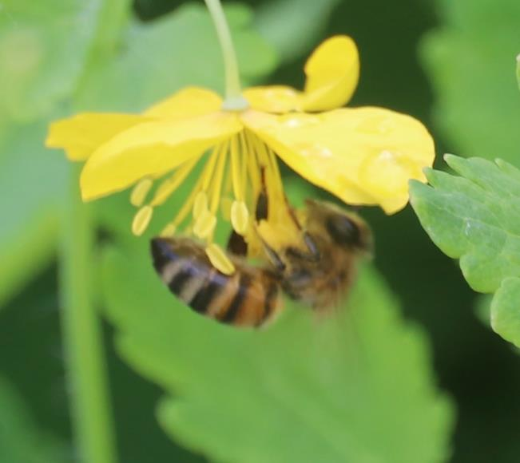
Chélidoine renversante

Slide 34
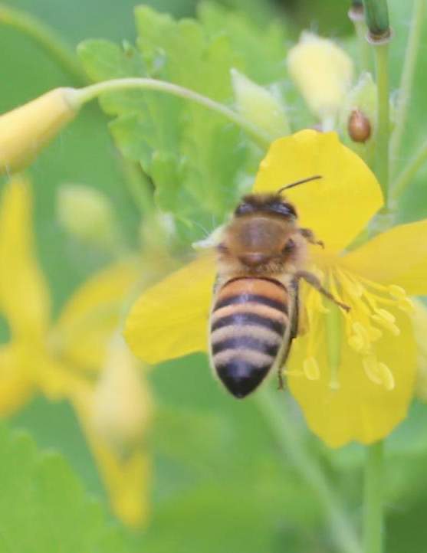
Chélidoine droit devant

Slide 35
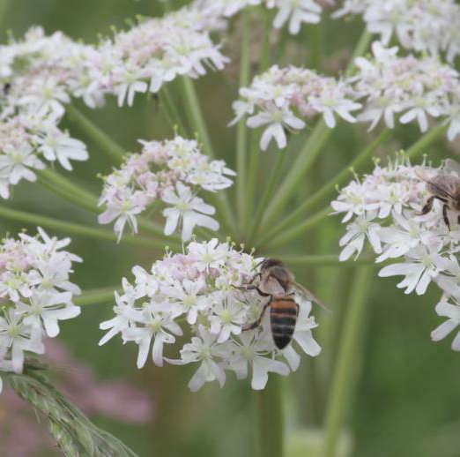
A Moi la carotte

Slide 36
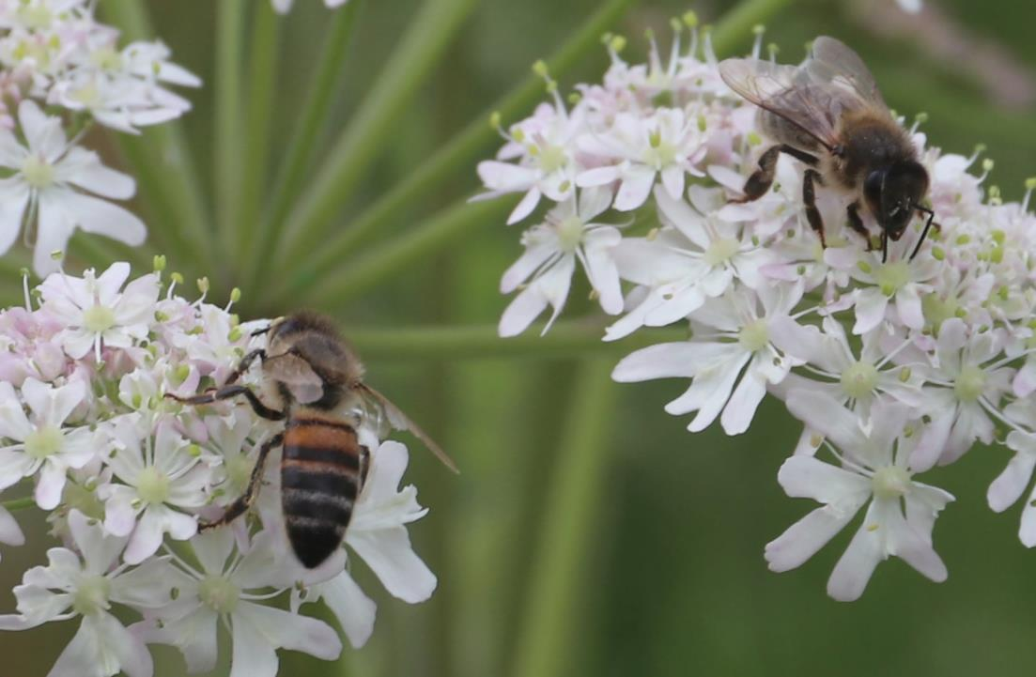

Slide 37
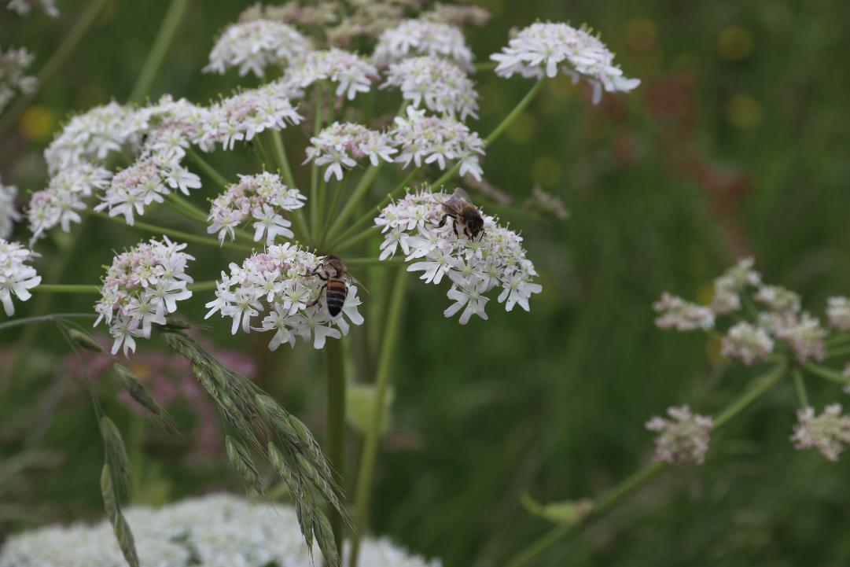

Slide 38
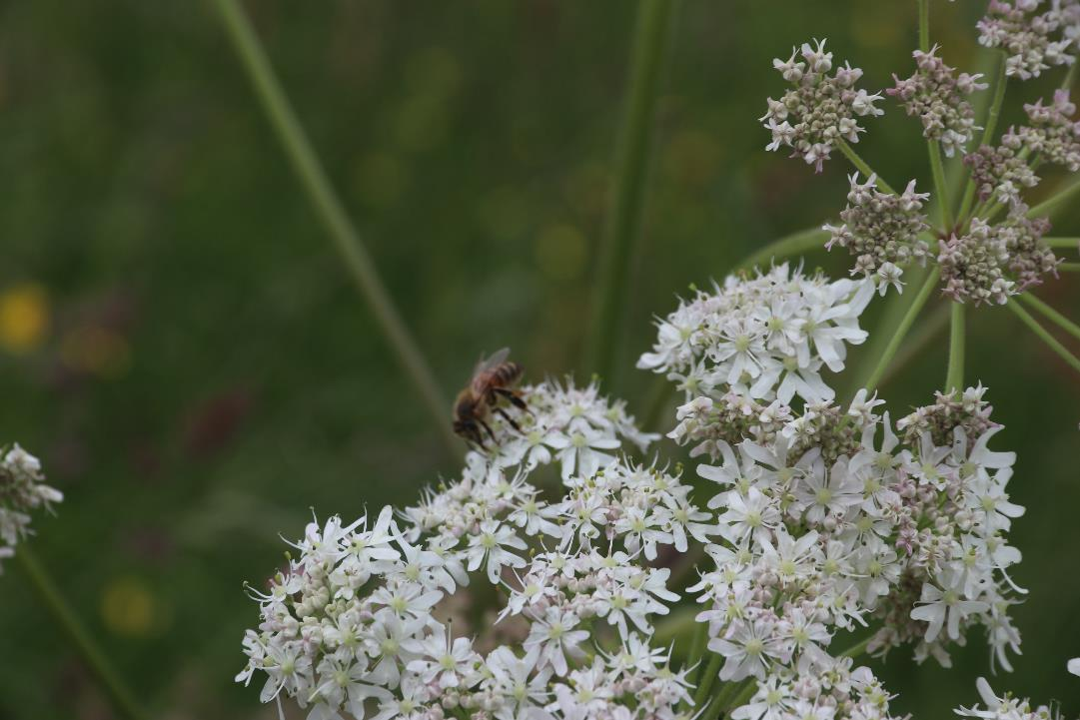

Slide 39
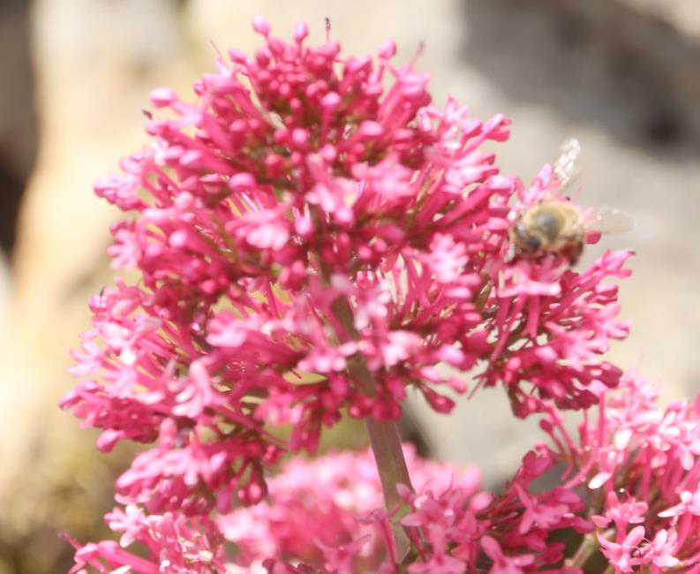
L’éclate dans Le Centranthus écarlate

Slide 40
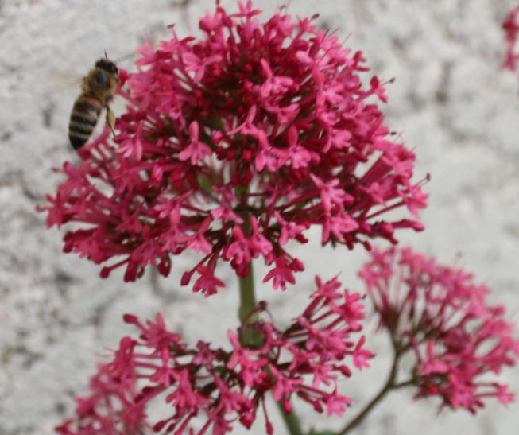
Avaler la Valériane

Slide 41
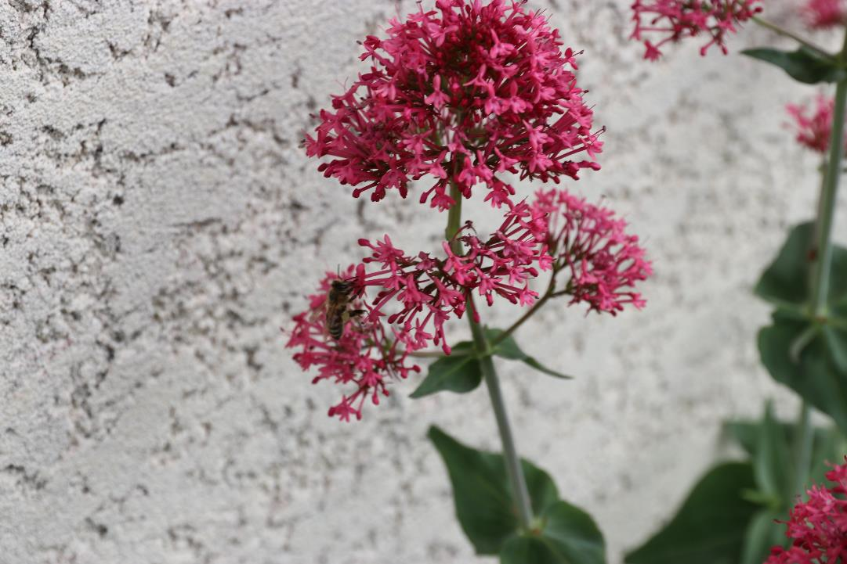

Slide 42
En position scabreuse sur une scabieuse des champs

Slide 43
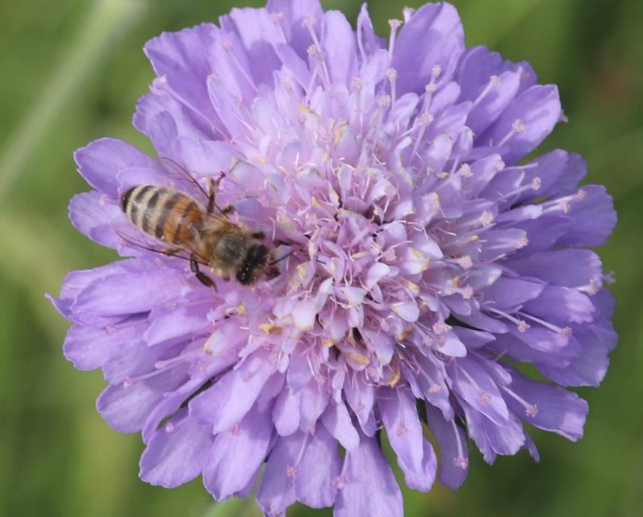
La touffe de la scabieuse des champs

Slide 44
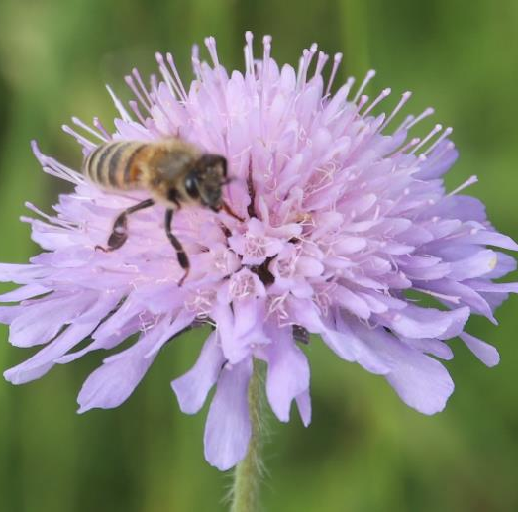
Le plein
SVP

Slide 45
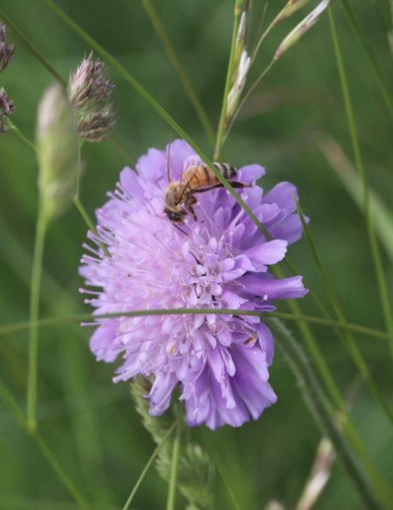
Que c’est bon !

Slide 46
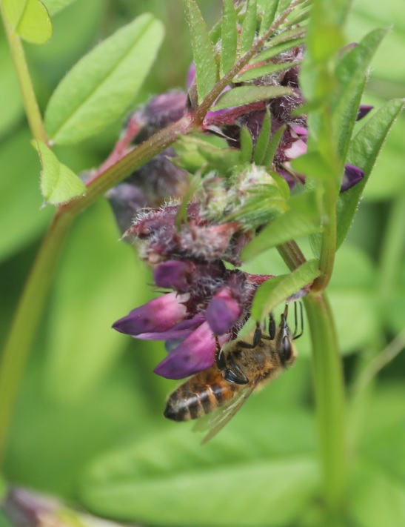
La gesse autocollante

Slide 47
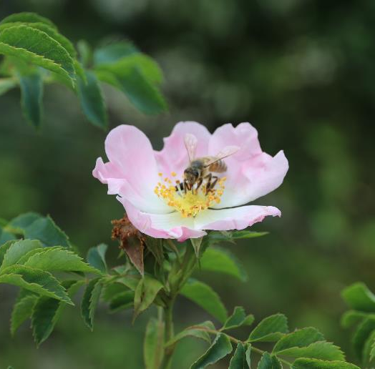
Sur l’églantier

Slide 48
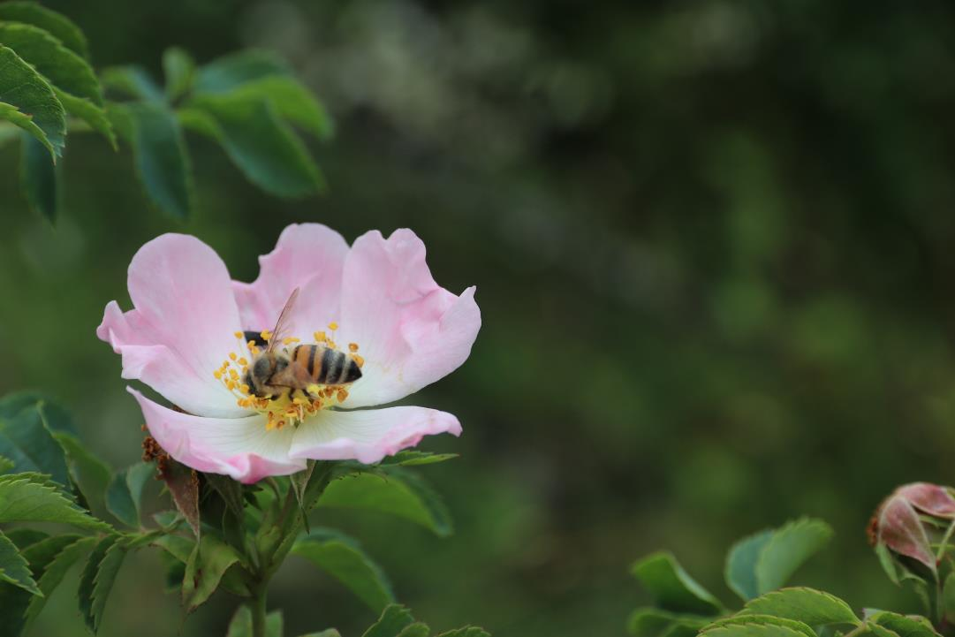

Slide 49
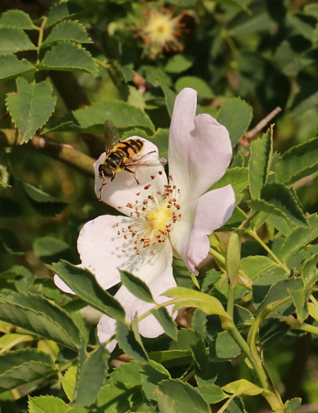
J’appuis à fond sur la pétale !

Slide 50
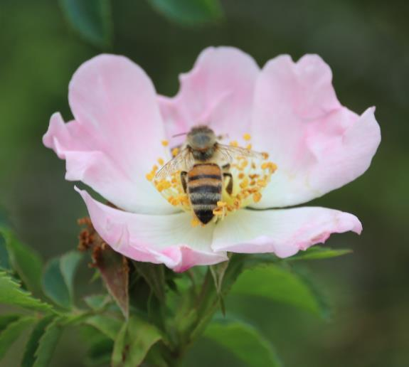
Eglantine par coeur

Slide 51
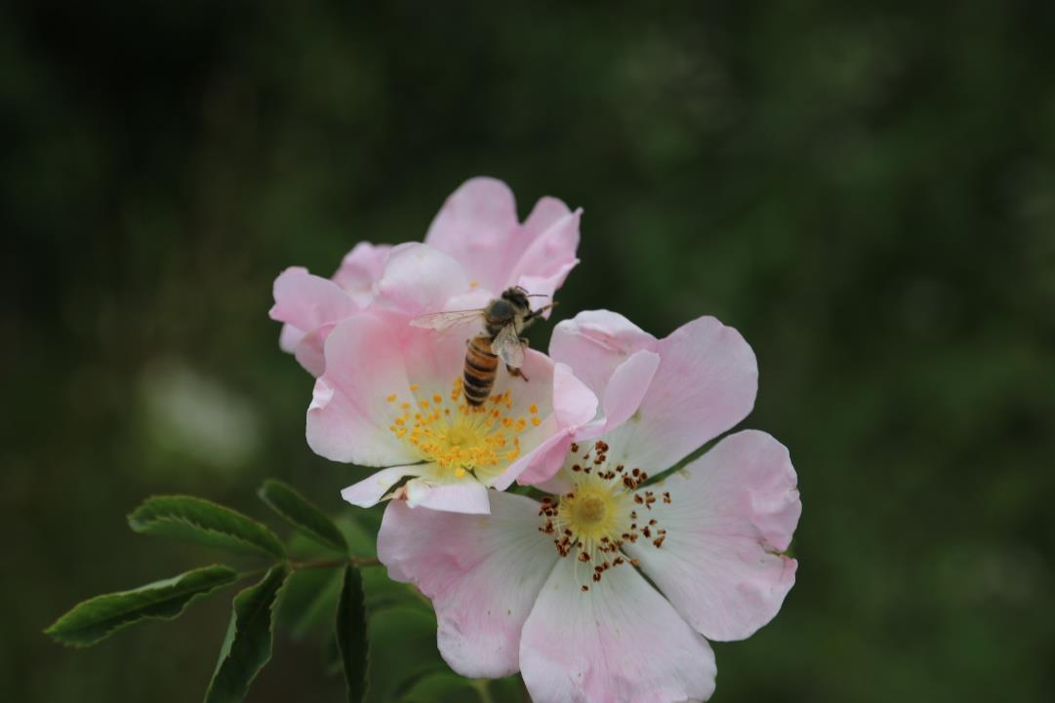

Slide 52
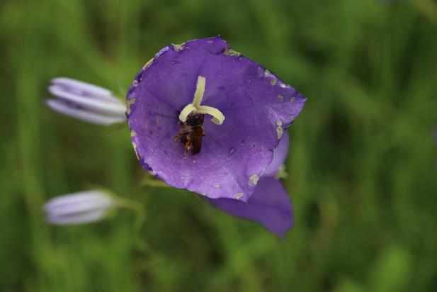
La campanule à peau de pêche à fond

Slide 53


Slide 54

Plongée dans la campanule blanche

Slide 55


Slide 56


Slide 57

J’adore le jaune du linaire

Slide 58


Slide 59


Slide 60

La lavande d’hier

Slide 61


Slide 62

A fond les ballons

Slide 63


Slide 64

J’y suis j’y reste

Slide 65

Verticale

Slide 66

Pas simple la lavande

Slide 67

Attention j’arrive

Slide 68

Contact

Slide 69


Slide 70


Slide 71

Toutes les ronces se valent !

Slide 72

La ronce je fonce

Slide 73


Slide 74


Slide 75

Que l’on me derange pas je travaille !

Slide 76

Enivrant vraiment !

Slide 77


Slide 78

Renversant tilleul

Slide 79

Ennivrant tilleul

Slide 80

Nectar à tisane

Slide 81

Le trèfle blanc quel bonheur !

Slide 82

Je coupe à Trèfle !

Slide 83

Atout
Trefle !

Slide 84

Le 3 de trèfle

Slide 85


Slide 86

Trèfle de plaisanterie

Slide 87

Le cinq de trèfle

Slide 88

On s’attache à la Bourrache

Slide 89

Il faut s’accrocher c’est sûr !

Slide 90

Trop top mais c’est profond !

Slide 91

Fine mouche à la fin je touche !

Slide 92

Jusqu’à la lie la Bourrache !

Slide 93

Promis c’est la dernière !

Slide 94

La fleur d’élébore j’adore !

Slide 95

Même a couvert !

Slide 96

Laquelle choisir ?

Slide 97

Celle là !

Slide 98

Bon choix elle est bonne !

Slide 99

Cap sur la phacélie

Slide 100
Phacélie mon amie

Slide 101

Le baron noir alias
Xylocopa violacea l’abeille charpentière

Slide 102
À suivre …… !
L’année n’est pas finie, framboise sauvage, myrtilles, menthes, sapin, mauves, que de belles promesses à venir !

